Slide 1

ANÁLISIS DE DATOS ESPACIALES
EDIER V. ARISTIZÁBAL G.
Ing. Geólogo (Universidad Nacional de Colombia)
Esp. en Gestión de Riesgos Geológicos (Universidad de Ginebra – Suiza)
MSc. en Geociencias (Universidad de Shimane – Japón)
PhD. en Ingeniería (Universidad Nacional de Colombia)
Universidad Nacional de Colombia
Facultad de Minas
Departamento de Geociencias

Slide 2
All models are wrong, but some are useful.
George Box

Slide 3

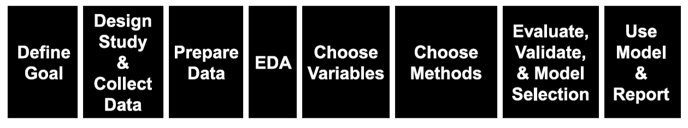
PROCEDIMIENTO GENERAL
Label & one-hot encoding
Correlation
Handling missing values
Data partitioning
Outlier detection
Unbalanced data
Scaling

Slide 4
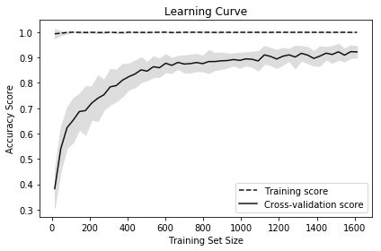
CURVA DE APRENDIZAJE

Slide 5
SELECCIÓN DEL MÉTODO
En los modelos predictivos, donde la prioridad es generar predicciones precisas de nuevos datos y donde la función f es generalmente desconocida, el rango de métodos incluye no solamente modelos estadísticos sino también algoritmos de minería de datos (data mining).
Un modelo de redes neuronales puede no dilucidar el mecanismo que subyace, pero puede capturar asociaciones complejas, generando por lo tanto predicciones precisas.
El bias-variance tradeoff permite obtener dos clases de métodos que son muy útiles para predicciones, pero no para modelos explicativos.
El primer tipo de métodos corresponde a regresiones donde los coeficientes de las variables predictoras pueden ser reducidos o incluso eliminados, introduciendo bias a la función f con el propósito de reducir la varianza.
En la segunda clase de métodos, los cuales han sido denominados el desarrollo de mayor influencia en data mining y machine learning en la década pasada, son métodos de ensamblaje, tales como bagging, random forest, o variaciones de estos métodos y análisis bayesianos, los cuales combinan o ensamblan múltiples modelos para producir predicciones mas precisas.

Slide 6
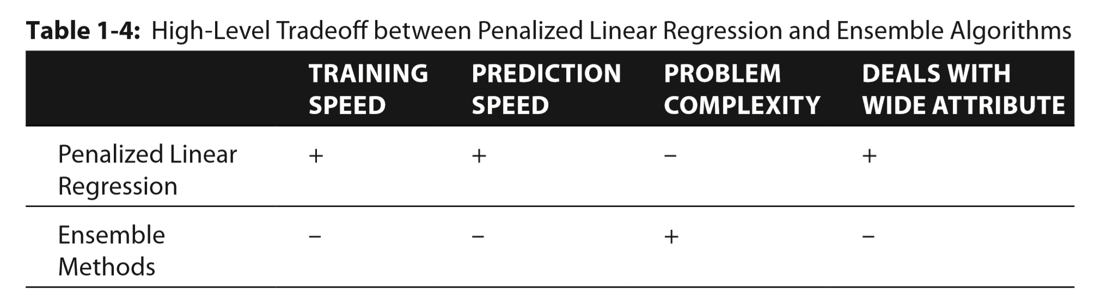
SELECCIÓN DEL MÉTODO

Slide 7
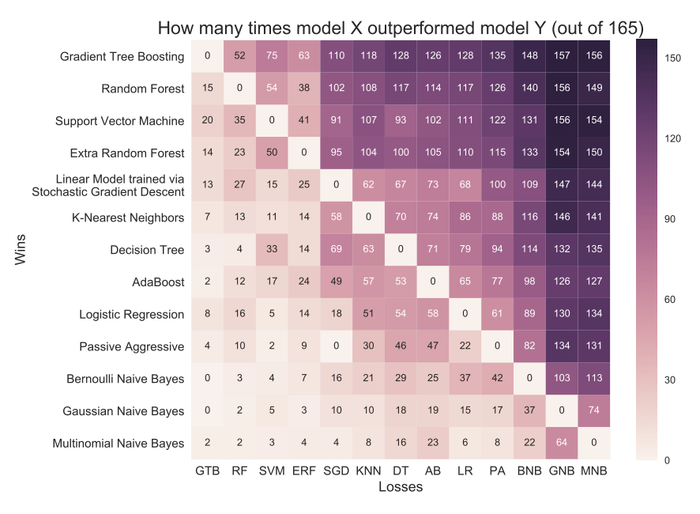
SELECCIÓN DEL MÉTODO

Slide 8
NO-FREE-LUNCH
There is no free lunch in statistics: no one method dominates all others over all possible data sets. On a particular data set, one specific method may work best, but some other method may work better on a similar but different data set.

Slide 9
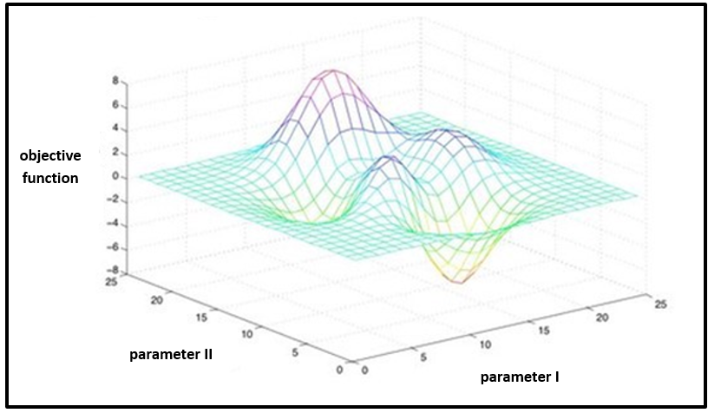
SELECCIÓN DE HIPERPARÁMETROS
Búsqueda del conjunto correcto de hiperparámetros que optimizan mi problema, es decir aumentan la precisión y reducen el error.

Slide 10
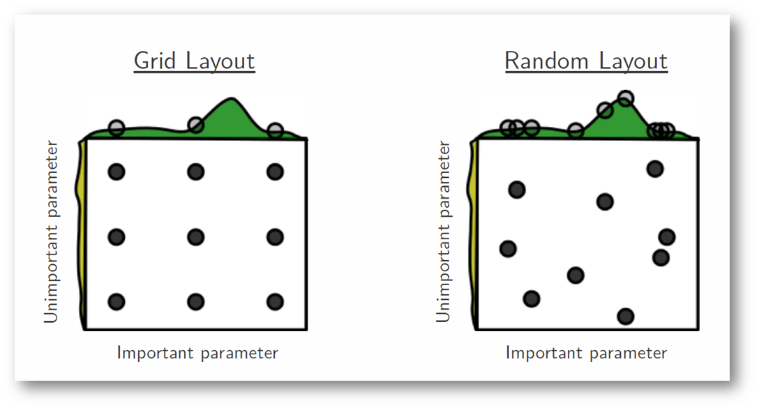
SELECCIÓN DE HIPERPARÁMETROS

Slide 11
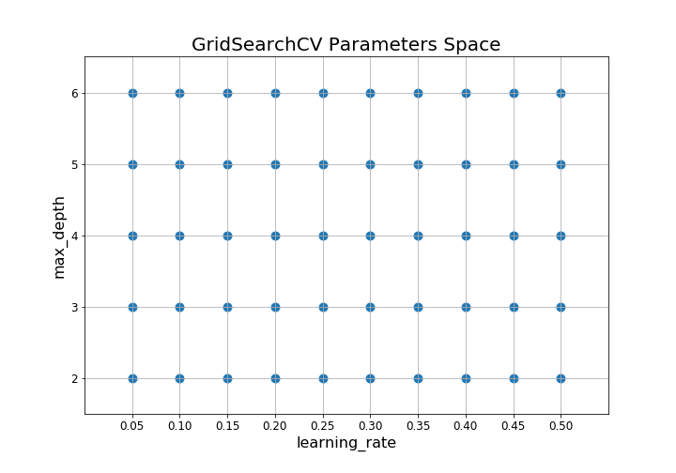

Slide 12
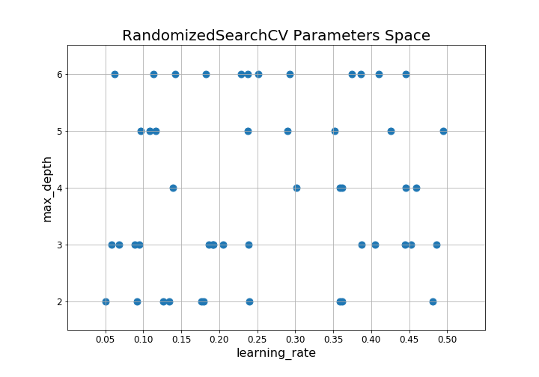

Slide 13
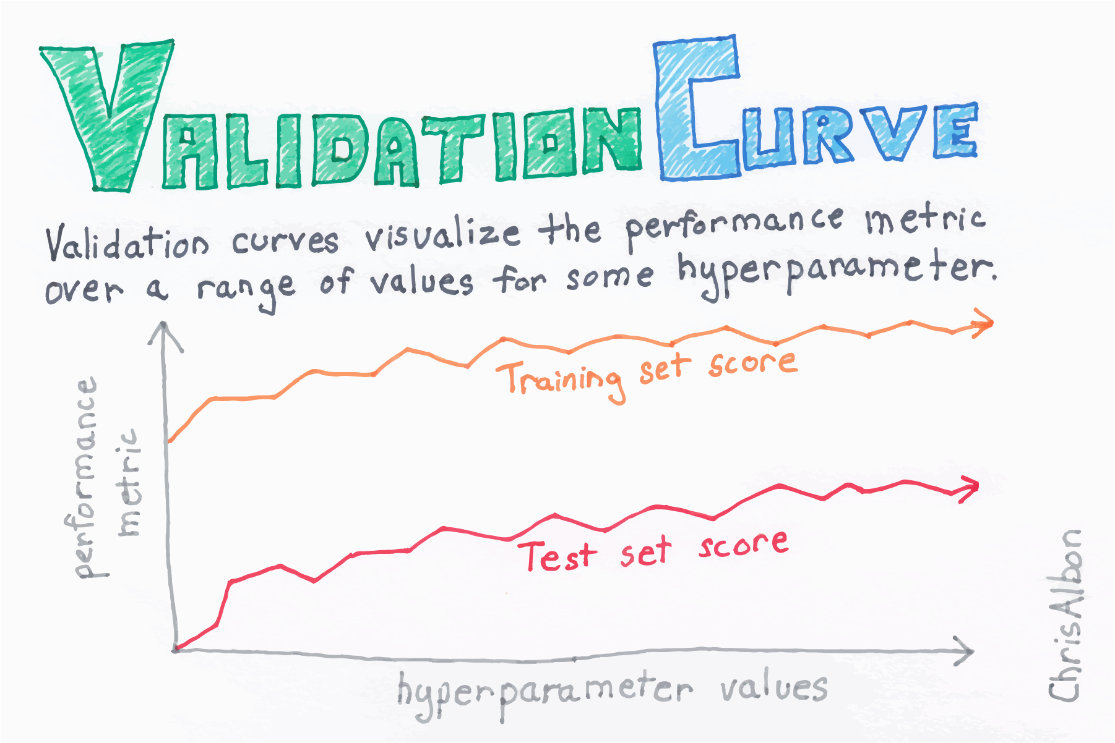
CURVA DE VALIDACIÓN

Slide 14
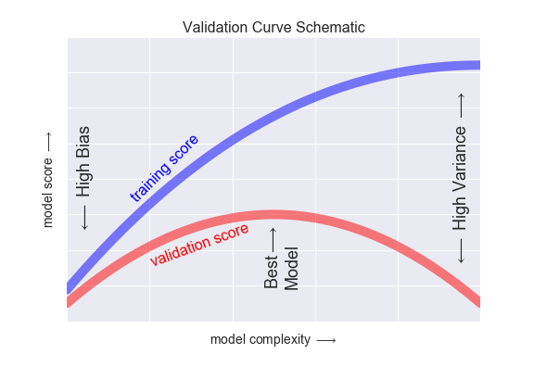
CURVA DE VALIDACIÓN

Slide 15
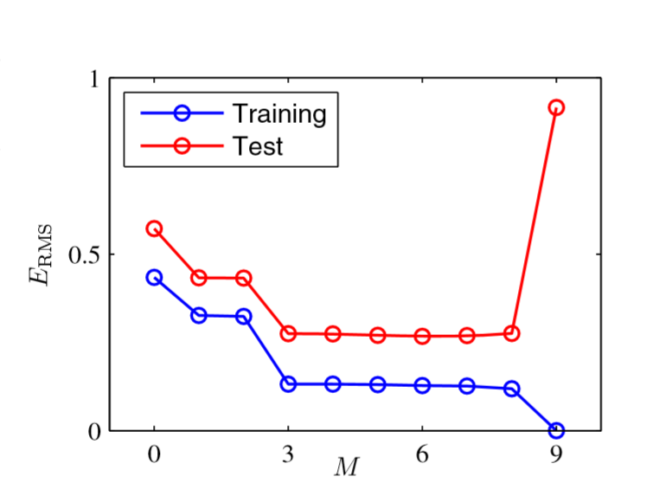
CURVA DE VALIDACIÓN

Slide 16
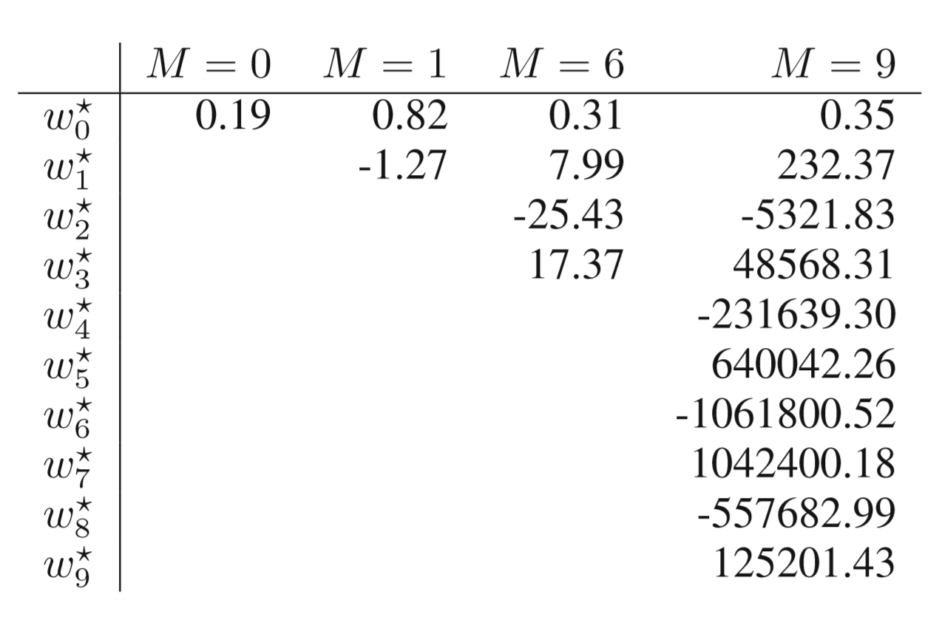
SELECCIÓN DE HIPERPARÁMETROS

Slide 17
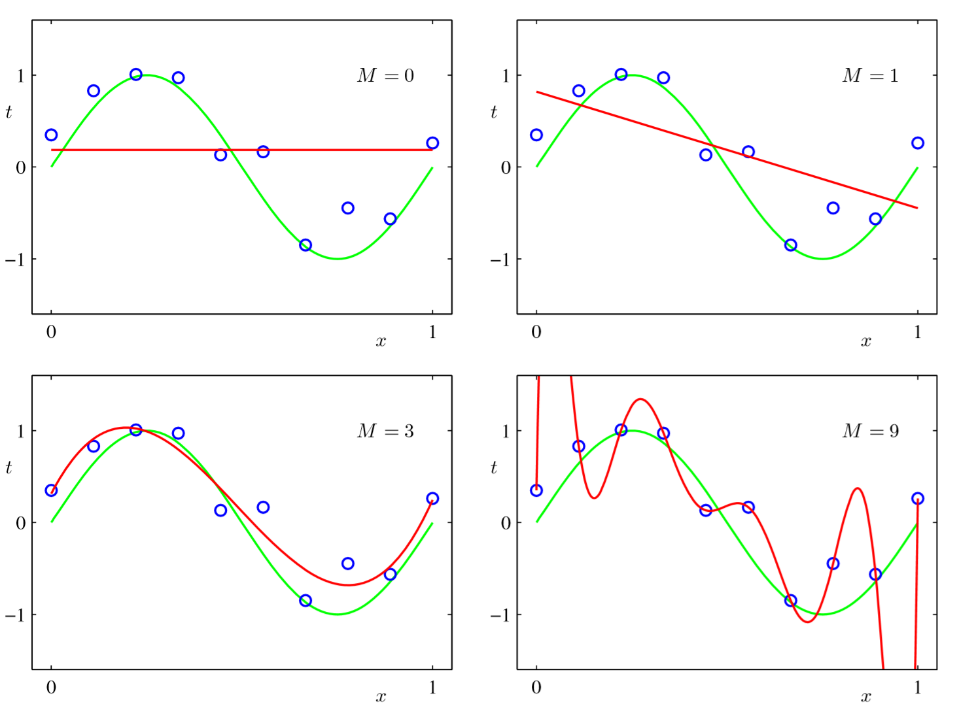
SELECCIÓN DE HIPERPARÁMETROS

Slide 18
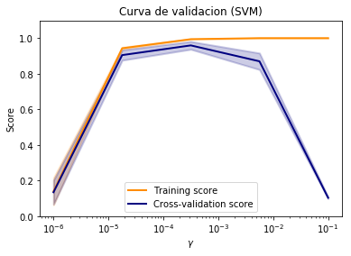
CURVA DE VALIDACIÓN

